Slide 1

Achats en ligne
4 astuces pour un achat sécurisé en ligne

Slide 2
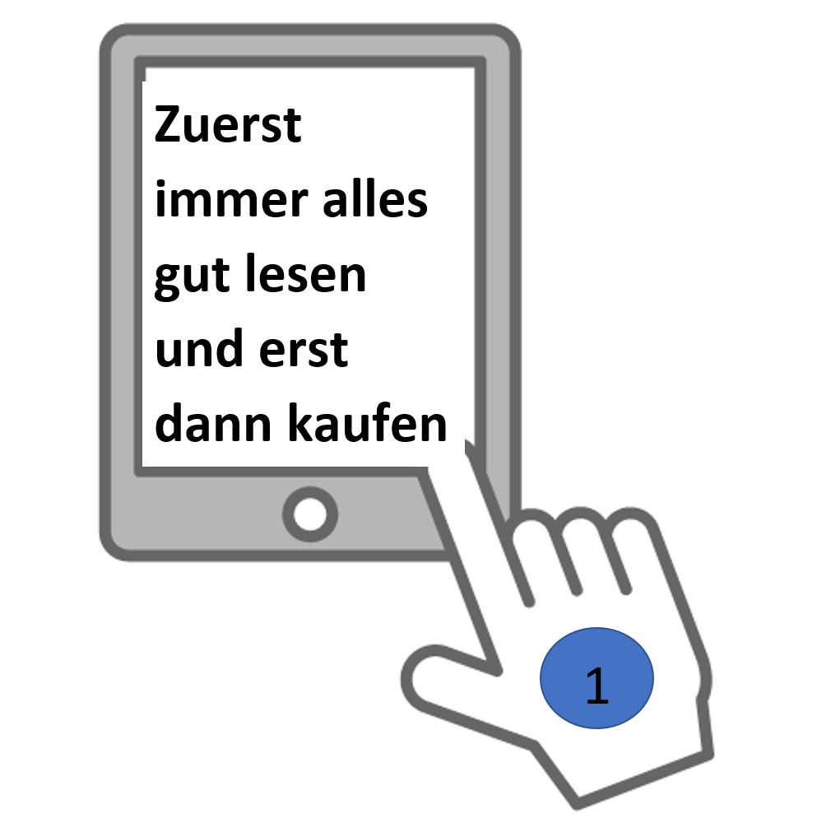
A quoi être attentif?
De quelle entreprise s’agit-il?
Existent-ils des commentaires d’autres personnes concernant cette entreprise ?
Y-a-t-il une information concernant des coûts supplémentaires (p.ex. pour l’expédition) ?
Kann ich das Produkt zurück schicken, wenn es mir nicht gefällt?
Notes:
Die Produktbewertungen z.B. auf Amazon lesen (selbst wenn dann nicht bei Amazon gekauft wird).

Slide 3

A quoi être attentif?
Sur Internet les choses ne sont pas normalement gratuites.
Bien réfléchir et être méfiant, si quelque chose semble trop bon marché.

Slide 4
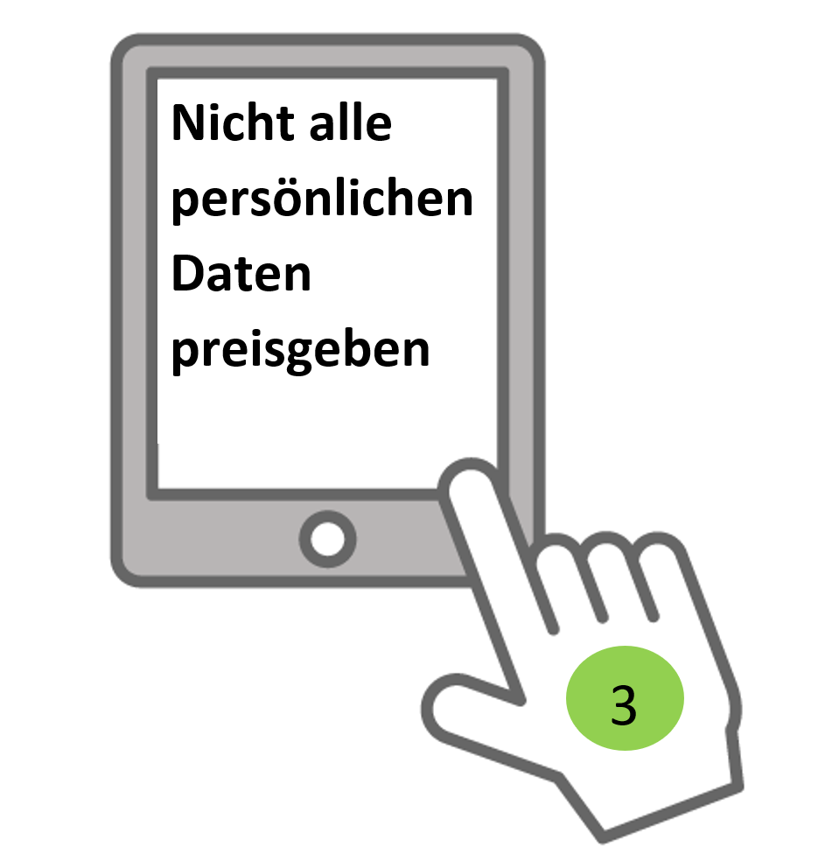
A quoi être attentive?
Ne pas dévoiler toutes données personnelles.
Plutôt rester méfiant.
Il vaut mieux poser la question à quelqu’un.

Slide 5
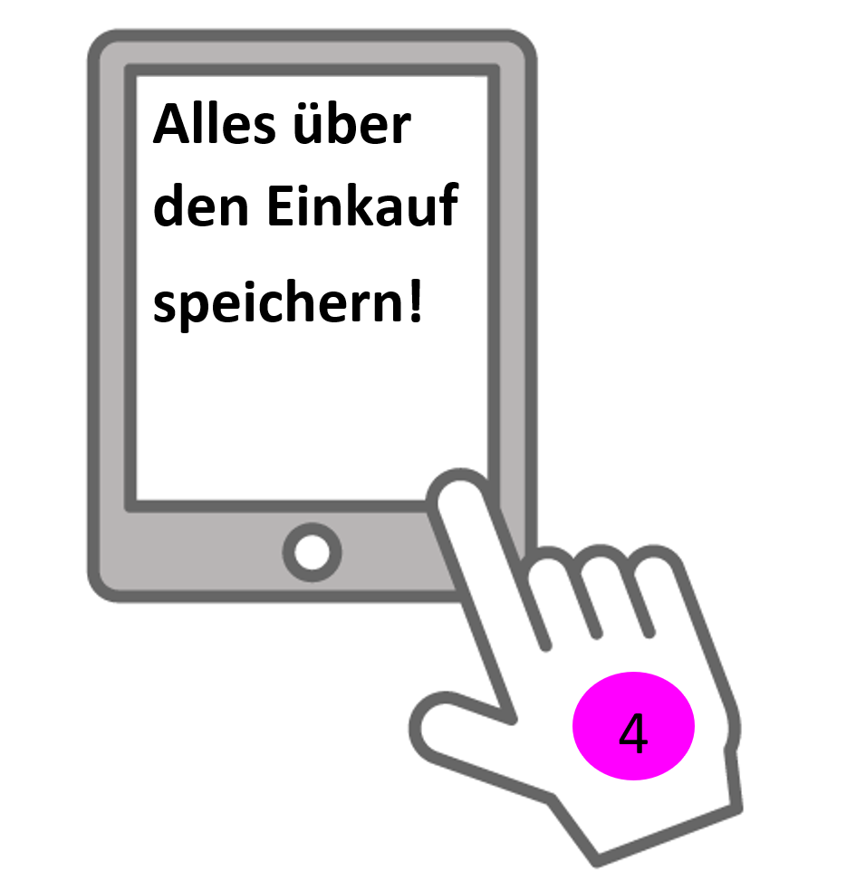
A quoi être attentive?
Sauvegarder quittances et documents concernant l’achat sur internet.
Si possible imprimer les quittances afin d’être préparé en cas de problème.

Slide 6

S‘exercer…
Que souhaitez vous acheter?
Cherchez le produit sur internet
Lisez soigneusement
Y-a-t‘il quelque chose qui vous semble douteux?
Est-ce que le produit est très bon marché?
Est-ce que vous devez fournir trop d‘information?
Tout en ordre? – Alors achetez ce produit.

Slide 7
Astuces en référence à Silversurfer
https://silversurfer.lu/de/page_de/einkaufen-im-internet [Zugriff: Februar 2020]

